Slide 1




Inovação Colaborativa para Sustentabilidade:
Plataforma Digital como Ferramenta de Gestão Ambiental nos Centros de Distribuição
Alaercio Nicoletti, Mauricio Kusbick, Isabelle Pedroso
Marina Tauche, Paulo Souza e Monica Kiyoto
REALIZAÇÃO:
Grupo Petrópolis e Ororo
Notes:
O Problema
Fragmentação dos dados ambientais nos CDs
Dificuldade de acesso, comparação e tomada de decisão
Riscos regulatórios e reputacionais
Baixo engajamento com metas ESG

Slide 2





Contexto & Desafio
Integração (fragmentação de dados dos CDs)
Acesso, comparação e tomada de decisão
Parcerias de inovação aberta
Condições regulatórias e reputacionais
Engajamento com metas ESG
Notes:
O Problema
Fragmentação dos dados ambientais nos CDs
Dificuldade de acesso, comparação e tomada de decisão
Riscos regulatórios e reputacionais
Baixo engajamento com metas ESG

Slide 3
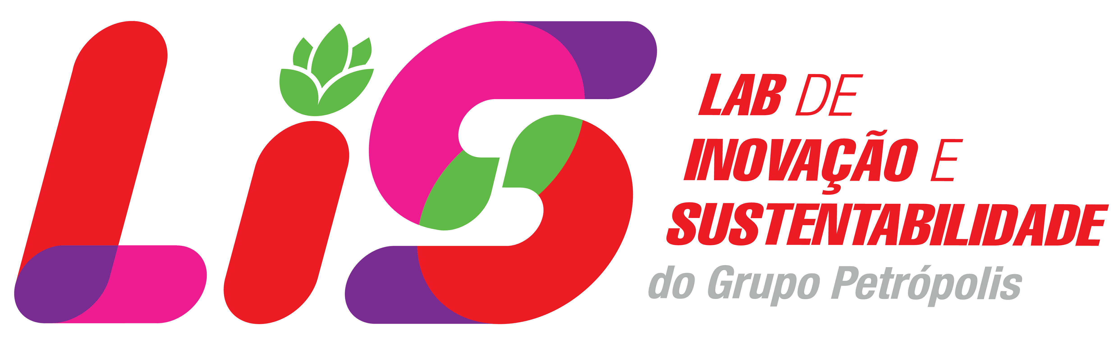
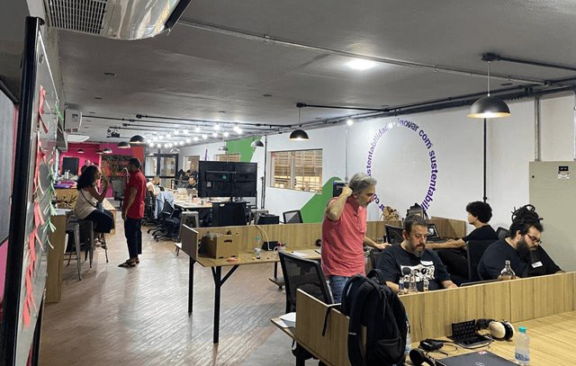
Objetivo da Iniciativa
Propósito: Centralizar a gestão dos indicadores ambientais nos Centros de Distribuição, promovendo decisões eficientes, conformidade regulatória e fortalecimento da cultura ESG por meio de uma plataforma digital colaborativa.
Relevância pra Comunidade: A iniciativa fortalece o ecossistema de inovação ao validar soluções escaláveis em ambientes reais, gerando aprendizados práticos, valor compartilhado e inspiração para outras organizações adotarem práticas ESG com tecnologia e colaboração.
Notes:
Por que criamos essa prática?
Centralizar e integrar KPIs ambientais
Fortalecer a cultura ESG nos CDs
Promover decisões baseadas em evidências
Reduzir riscos e aumentar eficiência
Evidenciar na fala os objetivos principais do GP com relação aos objetivos

Slide 4

Tipo de Caso & Descrição da Prática
Descrição sucinta do que foi implementado:
Implementação: Plataforma digital customizada de indicadores ambientais dos CDs, com visualização em tempo real, envio de evidências, automação de alertas e gestão de licenças ambientais.
Equipe: Multidisciplinar, com especialistas em sustentabilidade, dados, operação e inovação aberta.
Identifique qual dos tipos aceitos se aplica:
Desenvolvimento conjunto de soluções, processos ou produtos.

Slide 5



Originalidade & Inovação
Tecnologia e Funcionalidades
Abordagem Inovadora
Impacto & Diferenciação ESG
- Integração +130 CDs em tempo real
-Visualização tempo/espacial dos indicadores ambientais.
- Alertas conformidade regulatória
- Evidências pela plataforma
- Gestão digital de licenças ambientais e documentos legais
- Customização com base nas necessidades reais
- Coleta e análise colaborativa entre unidades e corporativo
- Padronização de processos e indicadores ambientais
- Capacitação para uso e interpretação dos dados
- Fortalecimento da cultura de responsabilidade ambiental
- Redução de consumo e emissões com base em dados
- Transparência e rastreabilidade para auditorias e stakeholders
- Modelo replicável e escalável para outras unidades e empresas
Desenvolvimento de Novas Funções
Durante a parceria entre Ororo e Grupo Petrópolis, foram desenvolvidas novas funcionalidades que antes não haviam sido implementadas, como por exemplo, a gestão de projetos de Melhoria Contínua
Notes:
O que torna essa prática única?
Visualização tempo/espacial dos dados
Gestão de licenças ambientais 100% digital
Alertas automáticos para conformidade regulatória
Integração de mais de 130 CDs

Slide 6

Colaboração & Engajamento
O Grupo Petrópolis foi responsável por identificar a oportunidade de parceria e sugerir oportunidades de melhoria na Plataforma Ororo.
A Ororo foi responsável por implementar a Plataforma nas operações do Grupo Petrópolis e promover melhorias aplicáveis ao projeto.
Notes:
Evidenciar a importância para Ororo: A parceria com o Grupo Petrópolis foi importante para a Ororo pois permitiu testar e validar a plataforma em um ambiente de grande escala e complexidade, integrando dados de mais de 130 centros de distribuição em diferentes regiões. Isso trouxe aprendizados práticos sobre integração de informações, rotinas operacionais e de questões mais internas como UX/UI do sistema.

Slide 7
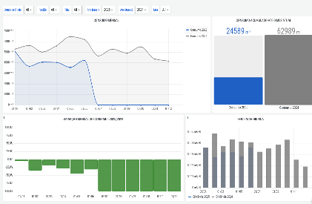
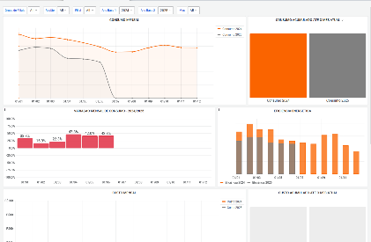
Demonstração de Resultados
Painel de Gestão de Consumo de Água
Painel de Gestão de Consumo de Energia Elétrica
Notes:
Redução de consumo de água, energia e CO₂
Gestão eficiente de resíduos e documentos legais
100% das licenças ambientais geridas pela plataforma
Fortalecimento da reputação institucional

Slide 8
Escalabilidade & Replicabilidade
Fatores Críticos para Escalabilidade
Aplicações Futuras
Impacto & Diferenciação ESG
- Começar com mapeamento claro dos indicadores críticos
- Envolver as equipes desde o início para garantir adesão e uso
- Adaptar a solução às realidades, sem perder a padronização
- Investir em capacitação contínua e canais de feedback
- Manter a evolução da plataforma alinhada às metas estratégicas ESG
- Flexibilidade para diferentes unidades e contextos
- Padronização de processos e indicadores ambientais
- Engajamento das equipes
- Governança colaborativa e suporte contínuo
- Capacidade de integração com sistemas existentes
- Expansão para outras áreas da empresa (produção, logística etc.)
- Integração de indicadores sociais e de governança (ESG)
- Replicação em outras empresas do setor ou em setores com desafios ambientais similares
Notes:
Como escalar e adaptar?
Plataforma já replicada em outros clientes da Ororo?
Flexível para diferentes setores e portes?
Recomendação: mapeamento de KPIs + engajamento das equipes

Slide 9


Resistência à mudança
Integração de dados
Engajamento
Superada com capacitação
Resolvida com customização técnica
Fortalecido com governança colaborativa
Obstáculos:
Superação:

Slide 10




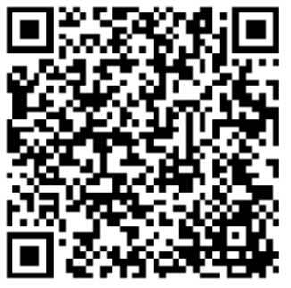
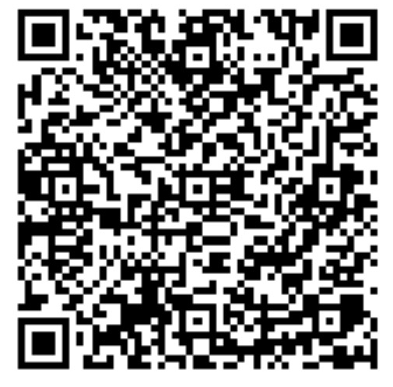
Encerramento & Contato
Grupo Petrópolis
Milca Gonçalves
Isabelle Vitoria
Site institucional
Coordenadora de Inovação Grupo Petrópolis
Analista de Inovação Aberta Grupo Petrópolis

Slide 11
Obrigado!
¡Gracias!

